Slide 1

groom 자연어처리 전문가 양성과정 5기
2nd Project
Korean MRC
:Question Answering
1 team
김가현 박수빈 조현욱 이채윤 김동언 엄장진

Slide 2
groom 자연어처리 전문가 양성과정 5기
2nd Project Korean MRC(QA)
Contents
프로젝트 개요
프로젝트 팀 구성
프로젝트 진행 프로세스
프로젝트 결과
자체 평가 및 보완

Slide 3
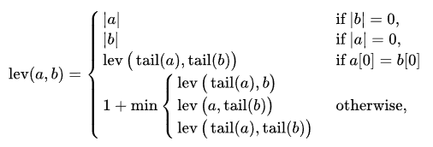
groom 자연어처리 전문가 양성과정 5기
2nd Project Korean MRC(QA)
1. 프로젝트 개요
한국어 지문을 보고 질문에 맞는 답을 생성하는 모델을 만들어 보자.
Data
Number of Train Samples: 10,834
Number of Dev Samples: 1,203
Number of Test Samples: 4,008
Evaluation
평가는 편집거리(Levenshtein Distance)를 사용한다.

Slide 4

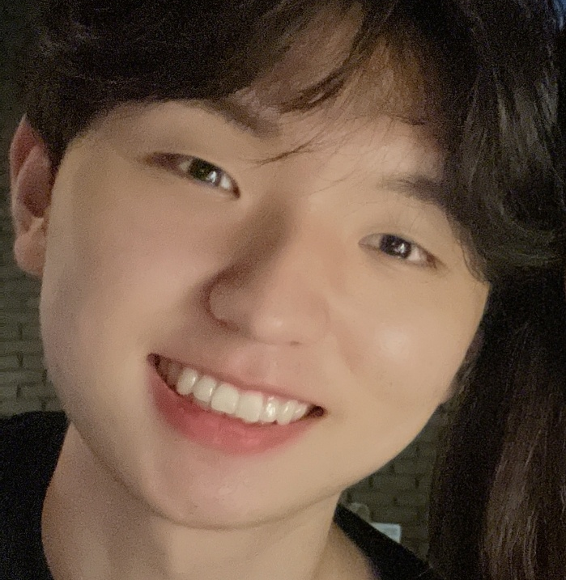




groom 자연어처리 전문가 양성과정 5기
2nd Project Korean MRC(QA)
2. 팀 구성
baseline analysis
parameter tuning
data preprocessing
baseline analysis
model approach
data preprocessing
parameter tuning
data preprocessing
parameter tuning
model approach
팀장
김가현
팀원
박수빈
팀원
이채윤
data preprocessing
parameter tuning
model approach
model search
parameter tuning
model search
parameter tuning
팀원
조현욱
팀원
김동언
팀원
엄장진

Slide 5
groom 자연어처리 전문가 양성과정 5기
2nd Project Korean MRC(QA)
3. 진행 프로세스
진행 프로세스 수립 전략
1. 사전 학습 모델 사용
2. 사전학습 모델의 입력 길이
3. 평가방법인 편집거리의 특성 고려
4. AI hub 데이터를 활용
5. 자체적으로 평가할 수 있는 수단을 확보

Slide 6
groom 자연어처리 전문가 양성과정 5기
2nd Project Korean MRC(QA)
3. 진행 프로세스
구분 | 기간 | 활동
baseline code 분석 | 10/5(수)-10/7(금) | Baseline코드 분석, 진행 프로세스 수립
MRC(QA) 사전 학습 모델 및 Ai-hub 데이터 셋 조사 | 10/6(목)-10/9(일) | MRC(QA) 모델 자료 조사 KE-T5 모델 코드 분석
모델 설정 | 10/6(목)-10/11(화) | KE-T5-small, base 모델 성능 비교및 자체 평가 metric 탐구 및 선정
모델 성능개선 | 10/12(수)-10/14(금) | Learning rate, batch size, accumulation 등 hyper-parameter 조절, 최적 optimizer 탐구
데이터셋 추가 /모델 학습 성능 개선 | 10/15(토)-10/19(수) | Ai hub 내 추가 기계독해 데이터 셋 전처리 및 데이터 셋 비율 최적화, generation 방법 탐구
총 프로젝트 기간 | 10/5-10/20 (총 2주) | 매일 아침, 저녁 팀 미팅 진행

Slide 7
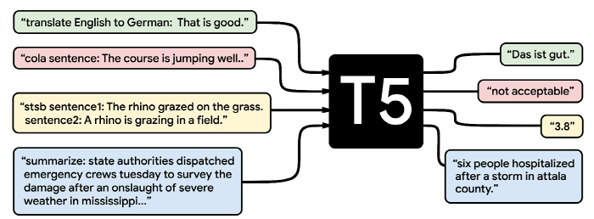
groom 자연어처리 전문가 양성과정 5기
2nd Project Korean MRC(QA)
4. 프로젝트 결과
KE-T5: Korean-English T5
T5: Text-to-Text Transfer Transformer 모델을 한국어와 영어 코퍼스를 이용하여 사전학습한 모델
Vocabulary는 64,000개의 sub-word token으로 이루어져 있으며, Google의 sentencepiece를 이용

Slide 8
groom 자연어처리 전문가 양성과정 5기
2nd Project Korean MRC(QA)
4. 프로젝트 결과
Subword tokenizer
하나의 단어는 더 작은 단위의 의미있는 여러 subwords의 조합으로 구성된 경우가 많기 때문에,
단어를 여러 subwords로 분리해 인코딩 및 임베딩하는 전처리 작업 (Ex) birthplace = birth + place)
언어의 특성에 따라 영어권 언어나 한국어는 subword tokenization을 할 때 어느정도 의미 있는 단위로 나누는 것이 가능해서 OOV (Out-Of-Vocabulary) 문제를 완화할 수 있다.
tokenizer = T5Tokenizer.from_pretrained('KETI-AIR/ke-t5-base')
max_source_length = 1031
max_target_length = 30
padding = False
> T5의 max source length의 hard limit은 512인데, 그 이상의 길이도 가능하다.
train data들의 최대 context 길이가 1031이하였기에 최대 길이로 max source length를 설정

Slide 9
groom 자연어처리 전문가 양성과정 5기
2nd Project Korean MRC(QA)
4. 프로젝트 결과
Optimizer
자체 평가 지표
edit accuracy
AdamW
편집거리(Levenshtein Distance)
가중치 증가 제한(weight decay)를 고려한 Adam 알고리즘을 적용할 수 있는 optimizer로,
Adam과 비교해서 변수를 업데이트할 때, 가중치의 증가를 제한한다. L2 normalization 보다 training loss를 더 작게 줄일 수 있다.
nltk.edit_distance(predictions, target_labels)
cosine accuracy
target labels과 prediction간의 유사도를 측정
1 - spatial.distance.cosine(distance_pred, distance_tar)

Slide 10
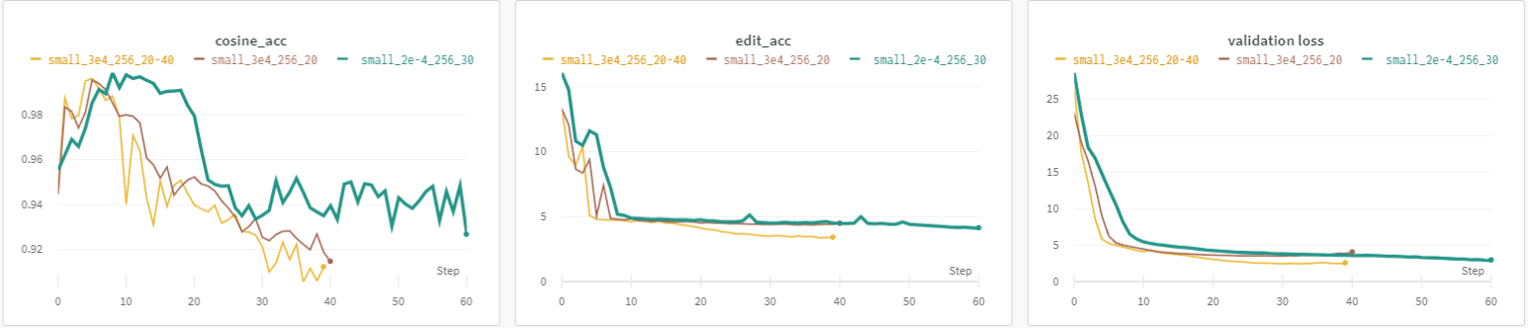
groom 자연어처리 전문가 양성과정 5기
2nd Project Korean MRC(QA)
4. 프로젝트 결과
KE-T5-small
learning rate
batch size
epoch
cosine acc
edit acc
validation loss
2e-4 | 256 | 30 | 0.9267 | 4.143 | 2.976
3e-4 | 256 | 20-40 | 0.9147 | 4.389 | 3.596
3e-4 | 256 | 40 | 0.9057 | 3.417 | 2.516

Slide 11
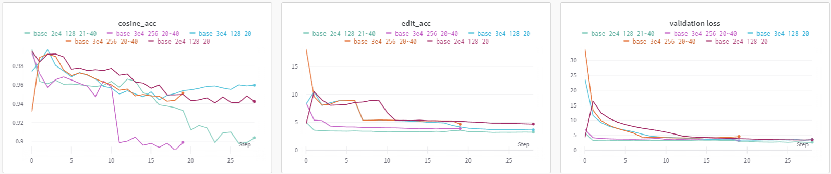
groom 자연어처리 전문가 양성과정 5기
2nd Project Korean MRC(QA)
4. 프로젝트 결과
KE-T5-base
learning rate
batch size
epoch
cosine acc
edit acc
validation loss
2e-4 | 128 | 20 | 0.9411 | 4.962 | 3.414
3e-4 | 128 | 20 | 0.9442 | 3.638 | 3.377
2e-4 | 128 | 40 | 0.8978 | 3.204 | 2.652
2e-4 | 256 | 20-40 | 0.9427 | 4.658 | 4.093
3e-4 | 256 | 20-40 | 0.8905 | 3.872 | 3.114

Slide 12
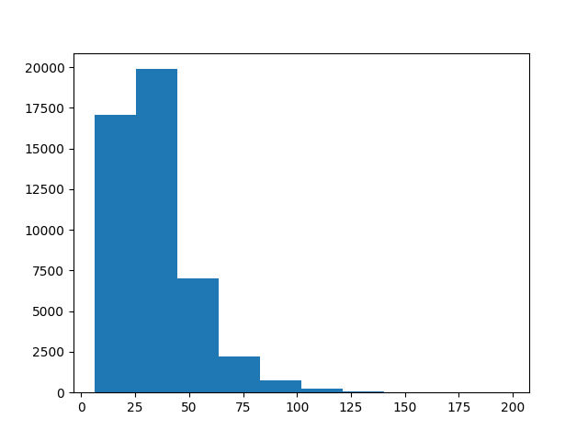
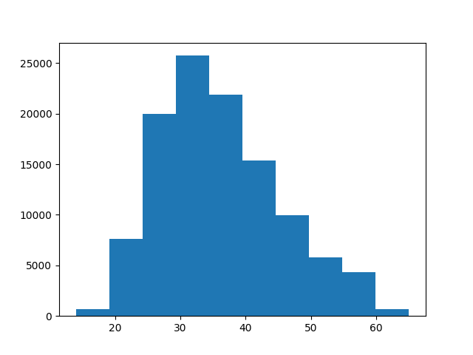
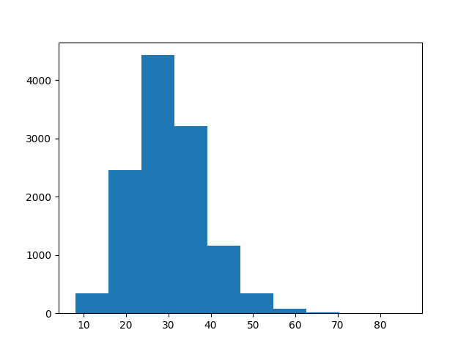
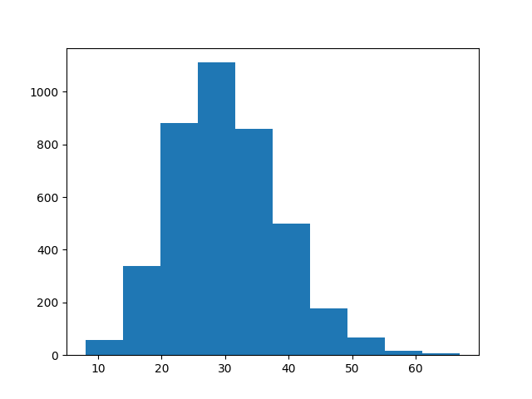
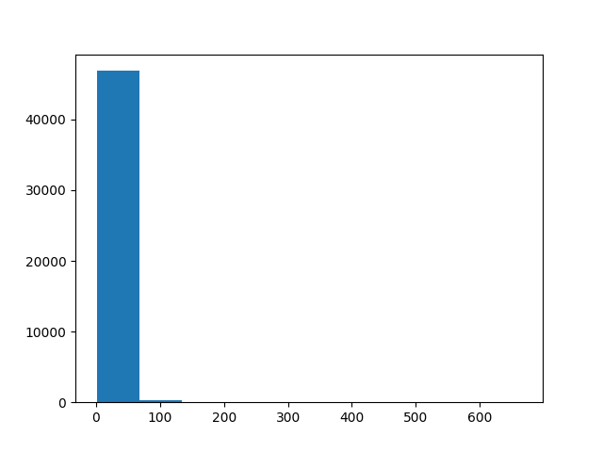
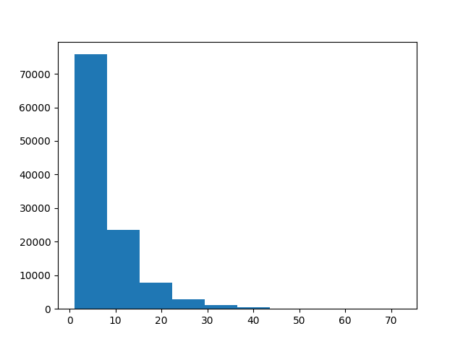
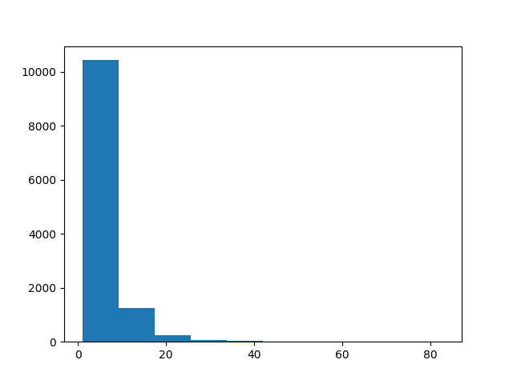
groom 자연어처리 전문가 양성과정 5기
2nd Project Korean MRC(QA)
4. 프로젝트 결과
Extra datasets from AI-hub
extra_data : 정치, 경제, 사회 분야 뉴스 기사 한국어 기계 독해 데이터 (제작: 마인즈 랩)
news_data : 뉴스 기사 한국어 기계 독해 데이터 (출처: 한국언론진흥재단, 중앙일보/ 제작: ㈜포티투마루)
extra data question length
news data question length
train data question length
test data question length
extra data answer length
news data answer length
train data answer length

Slide 13
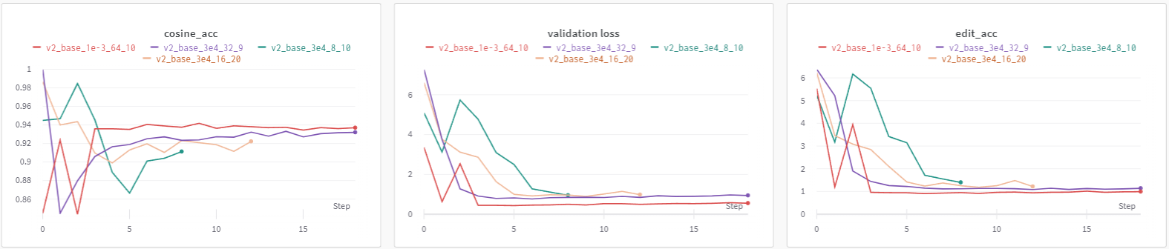
groom 자연어처리 전문가 양성과정 5기
2nd Project Korean MRC(QA)
4. 프로젝트 결과
KE-T5-base
extra_data : 10,000개
news_data : 10,000개
learning rate
batch size
epoch
cosine acc
edit acc
validation loss
3e-4 | 8 | 10 | 0.8666 | 1.4030 | 0.9565
3e-4 | 16 | 10 | 0.8991 | 1.1910 | 0.9030
3e-4 | 32 | 10 | 0.8448 | 1.0940 | 0.7739
1e-3 | 64 | 10 | 0.8437 | 0.9136 | 0.4413

Slide 14
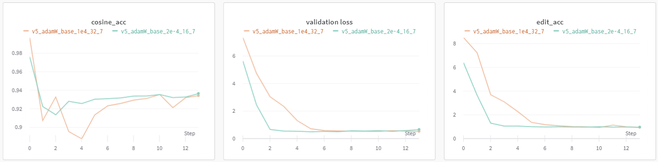
groom 자연어처리 전문가 양성과정 5기
2nd Project Korean MRC(QA)
4. 프로젝트 결과
KE-T5-base
extra_data : 30,000개
news_data : 10,000개
learning rate
batch size
epoch
cosine acc
edit acc
validation loss
1e-4 | 32 | 7 | 0.8879 | 0.9594 | 0.5258
2e-4 | 16 | 7 | 0.9138 | 0.9669 | 0.5170

Slide 15
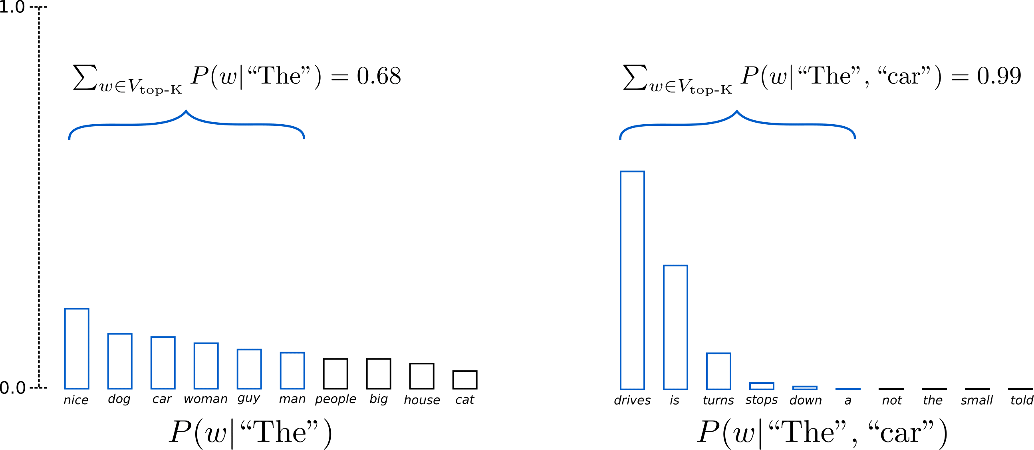
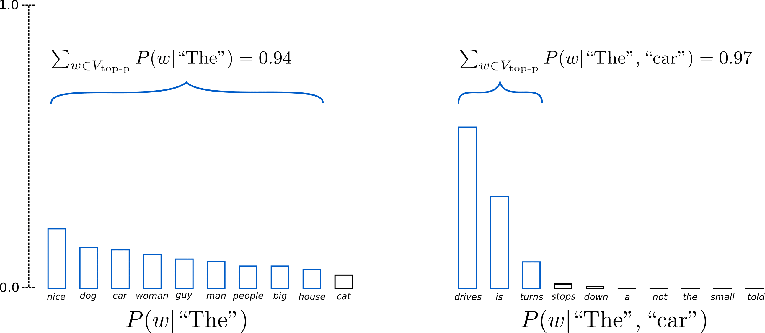
groom 자연어처리 전문가 양성과정 5기
2nd Project Korean MRC(QA)
4. 프로젝트 결과
generation
Top_k sampling
Top_p sampling
: The K most likely next words are filtered and the probability mass is redistributed among only those K next words.
: Top-p sampling chooses from the smallest possible
set of words whose cumulative probability exceeds the probability p.

Slide 16
groom 자연어처리 전문가 양성과정 5기
2nd Project Korean MRC(QA)
4. 프로젝트 결과
Top 3 result
learning rate
batch size
epoch
cosine acc
edit acc
validation loss
submission score
1e-4 | 32 | 7 |  |  |  | 2.85464
 |  |  |  |  |  | 2.87772
 |  |  |  |  |  | 3.22021

Slide 17
groom 자연어처리 전문가 양성과정 5기
2nd Project Korean MRC(QA)
5. 자체 평가 및 보완
GPU memory 한계로 돌려보지 못한 모델이 있어서 아쉬웠다.

Slide 18
groom 자연어처리 전문가 양성과정 5기
2nd Project Korean MRC(QA)
References
KE-T5: 한국어-영어 대용량 텍스트를 활용한 이중언어 사전학습기반 대형 언어모델 구축, 신사임, 김산, 서현태 (한국전자기술연구원 인공지능연구센터), 2021
포지션 인코딩 기반 S3 -Net를 이용한 한국어 기계 독해, 박천음, 이창기, 김현기, March, 2019
Exploring the Limits of Transfer Learning with a Unified Text-to-Text Transformer, Colin Raffel, Noam Shazeer, Adam Roberts, Katherine Lee, Sharan Narang, Michael Matena, Yanqi Zhou, Wei Li, Peter J. Liu, arXiv 2019
Exploring Transfer Learning with T5: the Text-To-Text Transfer Transformer, Adam Roberts, February 24, 2020
Evaluating QA: Metrics, Predictions, and the Null Response, NLP for Question Answering, Jun 9, 2020
KorQuAD1.0: Korean QA Dataset for Machine Reading Comprehension, Seungyoung Lim, Myungji Kim, Jooyoul Lee
Adafactor: Adaptive Learning Rates with Sublinear Memory Cost, Noam Shazeer, Mitchell Stern, 11 Apr 2018
How to generate text: using different decoding methods for language generation with Transformers, Patrick von platen, March 18, 2020

Slide 19
groom 자연어처리 전문가 양성과정 5기
2nd Project Korean MRC(QA
Korean MRC
:Question Answering
감사합니다.
1 team
김가현 박수빈 조현욱 이채윤 김동언 엄장진

Slide 20
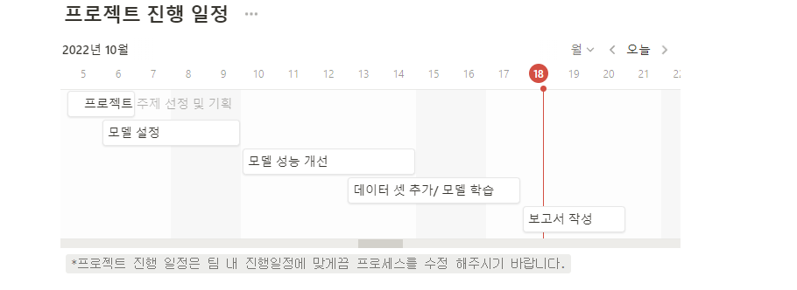
groom 자연어처리 전문가 양성과정 5기
2nd Project Korean MRC(QA)
3. 진행 프로세스

Slide 21
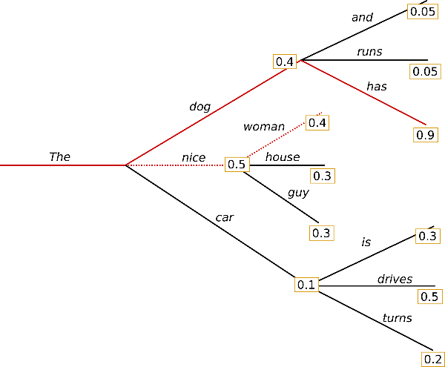
groom 자연어처리 전문가 양성과정 5기
2nd Project Korean MRC(QA)
4. 프로젝트 결과
generation
Beam search
Top_k sampling
Top_p sampling
: Beam search reduces the risk of missing hidden high probability word sequences by keeping the most likely “num_beams” of hypotheses at each time step has the overall highest probability.
: The K most likely next words are filtered and the probability mass is redistributed among only those K next words.
: Top-p sampling chooses from the smallest possible set of words whose cumulative probability exceeds the probability p.

Slide 22
groom 자연어처리 전문가 양성과정 5기
2nd Project Korean MRC(QA)
4. 프로젝트 결과
Adafactor
Adafactor는 적응성의 경험적 이점을 유지하면서
메모리 사용량을 줄이는 Adam 기반의 확률론적 최적화 방법
Bottleneck Problem
딥러닝은 스케일이 큰 모델을 트레이닝 할 때, 모델 파라미터에 필요한 스토리지에 병목 현상(bottleneck)이 발생한다. 한 번에 처리할 수 있는 데이터의 양보다 처리할 수 있는 능력이 충분하지 않을 경우 발생한다.

Slide 23
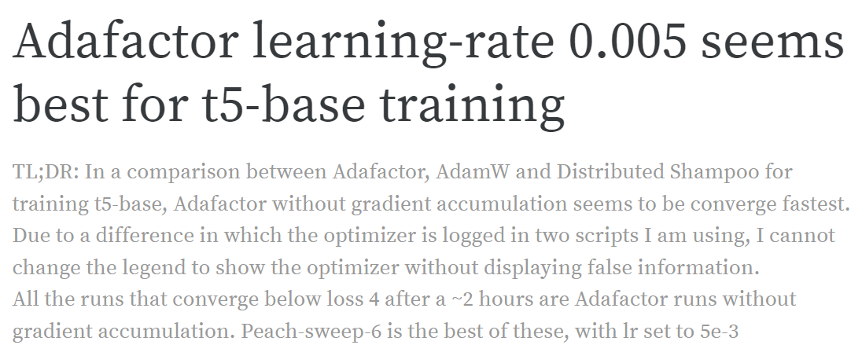
groom 자연어처리 전문가 양성과정 5기
2nd Project Korean MRC(QA)
4. 프로젝트 결과
Adafactor without gradient accumulation seems to be converge fastest.
ㅋ
Citation: Adafactor learning-rate 0.005 seems best for t5-base training, yepster, Wandb

Slide 24
groom 자연어처리 전문가 양성과정 5기
2nd Project Korean MRC(QA)
4. 프로젝트 결과
Subword tokenizer
하나의 단어는 더 작은 단위의 의미있는 여러 subwords의 조합으로 구성된 경우가 많기 때문에, 하나의 단어를 여러 subwords로 분리해서 단어를 인코딩 및 임베딩하는 전처리 작업인 Subword segmenation을 진행한다. (Ex) birthplace = birth + place)
언어의 특성에 따라 영어권 언어나 한국어는 subword tokenization을 할때 어느정도 의미있는 단위로 나누는 것이 가능해서 OOV (Out-Of-Vocabulary) 문제를 완화할 수 있다.
기계가 문제를 풀 때, UNK(Unknown Token)가 등장하면 주어진 문제를 푸는 것이 까다로워져 OOV문제가 발생한다.

Slide 25
groom 자연어처리 전문가 양성과정 5기
2nd Project Korean MRC(QA)
4. 프로젝트 결과
Top-p method
: Pick from amongst the top tokens whose probabilities add up to 15%
Consider only the top tokens those likelihoods add up to 15%. Ignore all others.
Sample from them based on their likelihood scores.

Slide 26
groom 자연어처리 전문가 양성과정 5기
2nd Project Korean MRC(QA)
4. 프로젝트 결과
자체 평가 지표
edit accuracy
편집거리(Levenshtein Distance)
nltk.edit_distance(predictions, target_labels)
cosine accuracy
target labels과 prediction간의 유사도를 측정
1 - spatial.distance.cosine(distance_pred, distance_tar)

Slide 27
groom 자연어처리 전문가 양성과정 5기
2nd Project Korean MRC(QA)
4. 프로젝트 결과
Top-p method
: Pick from amongst the top tokens whose probabilities add up to 15%
Consider only the top tokens those likelihoods add up to 15%. Ignore all others.
Sample from them based on their likelihood scores.
United
12%
Netherlands
2.7%
Czech
1.9%
United
82%
U
1.8%
Netherlands
18%

Slide 28
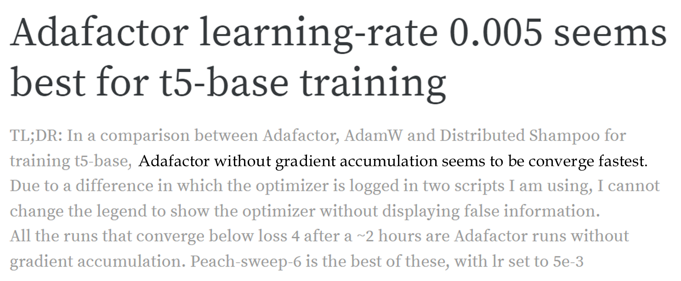
groom 자연어처리 전문가 양성과정 5기
2nd Project Korean MRC(QA)
4. 프로젝트 결과
Adafactor
Adafactor는 적응성의 경험적 이점을 유지하면서
메모리 사용량을 줄이는 Adam 기반의 확률론적 최적화 방법
Citation: Adafactor learning-rate 0.005 seems best for t5-base training, yepster, Wandb

